Slide 1
第22章：NIO编程
同步非阻塞IO通讯模型

Slide 2
Reactor
网络通讯就是一个基本的通道连接，在NIO之中提供有两个新的通道类：ServerSocketChannel、SocketChannel，为了方便的进行所有通道的管理，NIO提供有一个Selector通道管理类，这样所有的通道都可以直接向Selector进行注册，并采用统一的模式进行读写操作，这样的设计被称为Reactor模式
No. | 方法 | 类型 | 描述
1 | public static Selector open() throws IOException | 普通 | 打开一个选择器
2 | public abstract int select() throws IOException | 普通 | 选择一组键，通道已经为IO做好准备
3 | public abstract Set<SelectionKey> selectedKeys() | 普通 | 返回此选择器已选择的key

Slide 3
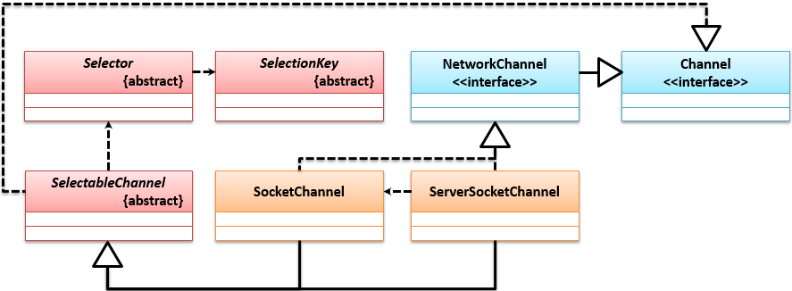
NIO网络操作类结构

Slide 4
ServerSocketChannel类的常用方法
No. | 方法 | 类型 | 描述
1 | public abstract SelectableChannel configureBlocking(boolean block) throws IOException | 普通 | 调整此通道的阻塞模式，如果为true将被设置为阻塞模式，如果为false将被设置为非阻塞模式
2 | public final SelectionKey register(Selector sel,int ops) throws ClosedChannelException | 普通 | 向指定的选择器注册通道并设置Selector域，返回一个选择键
3 | public static ServerSocketChannel open() throws IOException | 普通 | 打开服务器的套接字通道
4 | public abstract ServerSocket socket() | 普通 | 返回与此通道关联的服务器套接字

Slide 5
SelectionKey常用常量与方法
No. | 方法常量 | 类型 | 描述
1 | public static final int OP_ACCEPT | 常量 | 监听客户端连接（OP_ACCEPT = 1 << 4）
2 | public static final int OP_CONNECT | 常量 | 连接模式（OP_CONNECT = 1 << 3）
3 | public static final int OP_READ | 常量 | 读模式（OP_READ = 1 << 0）
4 | public static final int OP_WRITE | 常量 | 写模式（OP_WRITE = 1 << 2）
5 | public abstract SelectableChannel channel() | 普通 | 返回创建此key的通道
6 | public final boolean isAcceptable() | 普通 | 判断此通道是否可以接收新的连接
7 | public final boolean isConnectable() | 普通 | 判断此通道是否完成套接字的连接操作
8 | public final boolean isReadable() | 普通 | 判断此通道是否可以进行读取操作
9 | public final boolean isWritable() | 普通 | 判断此通道是否可以进行写操作
Notes:
package cn.mldn.server;
import java.net.InetSocketAddress;
import java.nio.ByteBuffer;
import java.nio.channels.SelectionKey;
import java.nio.channels.Selector;
import java.nio.channels.ServerSocketChannel;
import java.nio.channels.SocketChannel;
import java.util.Iterator;
import java.util.Set;
import java.util.concurrent.ExecutorService;
import java.util.concurrent.Executors;
class SocketClientChannelThread implements Runnable { // 客户端处理线程
private SocketChannel clientChannel; // 客户端通道
private boolean flag = true; // 循环标记
public SocketClientChannelThread(SocketChannel clientChannel) throws Exception {
this.clientChannel = clientChannel; // 保存客户端通道
System.out.println("【客户端连接成功】，该客户端的地址为：" +
clientChannel.getRemoteAddress());
}
@Override
public void run() { // 线程任务
ByteBuffer buffer = ByteBuffer.allocate(50); // 创建缓冲区
try {
while (this.flag) { // 不断与客户端交互
// 由于可能重复使用一个Buffer，所以使用之前需要将其做出清空处理
buffer.clear();
int readCount = this.clientChannel.read(buffer); // 接收客户端发送数据
String readMessage = new String(buffer.array(),
0, readCount).trim(); // 数据变为字符串
System.out.println("【服务器接收到消息】" + readMessage);// 提示信息
String writeMessage = "【ECHO】" + readMessage + "\n"; // 回应信息
if ("exit".equals(readMessage)) { // 结束指令
writeMessage = "【EXIT】拜拜，下次再见！"; // 结束消息
this.flag = false; // 修改标记
}
buffer.clear(); // 清空缓冲区
buffer.put(writeMessage.getBytes()); // 缓冲区保存数据
buffer.flip(); // 重置缓冲区
this.clientChannel.write(buffer); // 回应信息
}
this.clientChannel.close(); // 关闭通道
} catch (Exception e) {}
}
}
public class EchoServer {
public static final int PORT = 9999; // 绑定端口
public static void main(String[] args) throws Exception {
// 考虑到性能的优化所以最多只允许5个用户进行访问
ExecutorService executorService = Executors.newFixedThreadPool(5);
// 打开一个服务端的Socket的连接通道
ServerSocketChannel serverSocketChannel = ServerSocketChannel.open();
serverSocketChannel.configureBlocking(false); // 设置非阻塞模式
serverSocketChannel.bind(new InetSocketAddress(PORT)); // 服务绑定端口
// 打开一个选择器，随后所有的Channel都要注册到此选择器之中
Selector selector = Selector.open();
// 将当前的ServerSocketChannel统一注册到Selector之中，接受统一的管理
serverSocketChannel.register(selector, SelectionKey.OP_ACCEPT);
System.out.println("服务端启动程序，该程序在" + PORT + "端口上监听，等待客户端连接... ...");
// 所有的连接处理都需要被Selector所管理，也就是说只要有新的用户连接，那么就通过Selector处理
int keySelect = 0; // 接收连接状态
while ((keySelect = selector.select()) > 0) { // 持续等待连接
Set<SelectionKey> selectedKeys = selector.selectedKeys(); // 获取全部连接通道
Iterator<SelectionKey> selectionIter = selectedKeys.iterator();
while (selectionIter.hasNext()) {
SelectionKey selectionKey = selectionIter.next(); // 获取每一个通道
if (selectionKey.isAcceptable()) { // 模式为接收连接模式
SocketChannel clientChannel = serverSocketChannel.accept(); // 等待接收
if (clientChannel != null) { // 已经有了连接
executorService.submit(new SocketClientChannelThread(clientChannel));
}
}
selectionIter.remove(); // 移除掉此通道
}
}
executorService.shutdown(); // 关闭线程池
serverSocketChannel.close(); // 关闭服务端通道
}
}
package cn.mldn.util;
import java.io.BufferedReader;
import java.io.IOException;
import java.io.InputStreamReader;
public class InputUtil {
private static final BufferedReader KEYBOARD_INPUT = new BufferedReader(
new InputStreamReader(System.in)); // 键盘缓冲输入流
private InputUtil() {}
public static String getString(String prompt) throws IOException { // 键盘接收数据
boolean flag = true; // 输入标记
String str = null; // 接收输入字符串
while (flag) {
System.out.print(prompt); // 提示信息
str = KEYBOARD_INPUT.readLine(); // 读取数据
if (str == null || "".equals(str)) { // 保证不为null
System.out.println("数据输入错误，请重新输入！！！");
} else {
flag = false;
}
}
return str;
}
}
package cn.mldn.client;
import java.net.InetSocketAddress;
import java.nio.ByteBuffer;
import java.nio.channels.SocketChannel;
import cn.mldn.util.InputUtil;
public class EchoClient {
public static final String HOST = "localhost"; // 连接主机
public static final int PORT = 9999; // 绑定端口
public static void main(String[] args) throws Exception {
SocketChannel clientChannel = SocketChannel.open(); // 获取客户端通道
clientChannel.connect(new InetSocketAddress(HOST, PORT)); // 连接服务端
ByteBuffer buffer = ByteBuffer.allocate(50); // 开辟缓存
boolean flag = true;
while (flag) { // 持续输入信息
buffer.clear(); // 清空缓冲区
String msg = InputUtil.getString("请输入要发送的信息："); // 提示信息
buffer.put(msg.getBytes()); // 数据保存在缓冲区
buffer.flip(); // 重设缓冲区
clientChannel.write(buffer); // 发送消息
buffer.clear(); // 清空缓冲区
int readCount = clientChannel.read(buffer); // 读取服务端回应
buffer.flip(); // 重置缓冲区
System.err.println(new String(buffer.array(), 0, readCount));
if ("exit".equals(msg)) { // 结束指令
flag = false; // 结束循环
}
}
clientChannel.close(); // 关闭通道
}
}

